Slide 1

Курсовая работа по теме
«Компьютерное моделирование в медицине»
Выполнил студент 2 курса направления ИВТ
Шимко Никита Вячеславович

Slide 2
Цель исследования
Проанализировать ход моделирования в области медицины с учетом всевозможных точек зрения, засвидетельствовать важность этого процесса для современного мира. .

Slide 3
Задачи исследования
Определить, что есть компьютерное моделирование
Проанализировать воздействие компьютерного моделирования на медицину
Доказать ключевые способы моделирования в области медицины

Slide 4
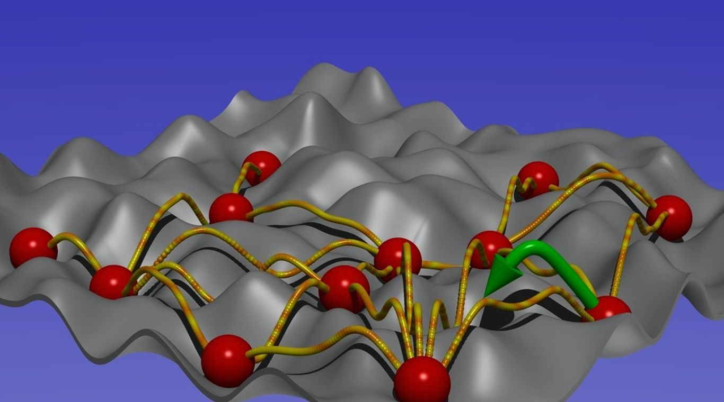
КОМПЬЮТЕРНОЕ МОДЕЛЛИРОВАНИЕ В МЕДИЦИНЕ

Slide 5
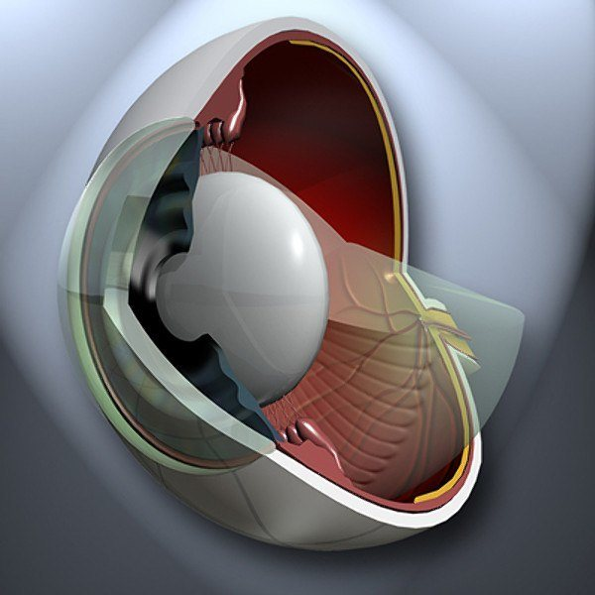
Предметные модели

Slide 6
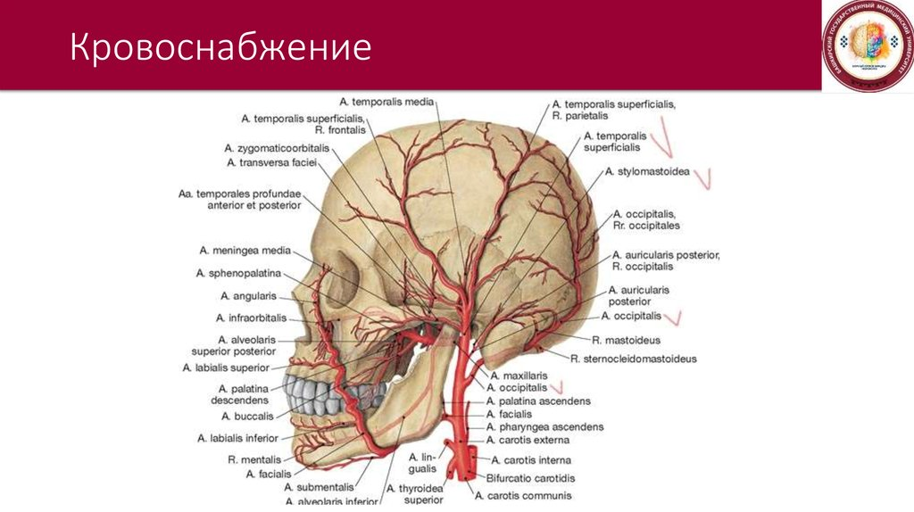
Информационные модели

Slide 7

В. А. Лищук

Slide 8
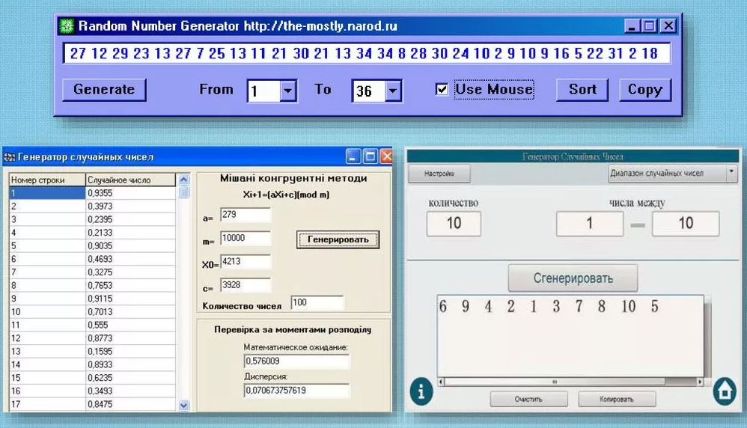
Генерирование псевдослучайных чисел

Slide 9
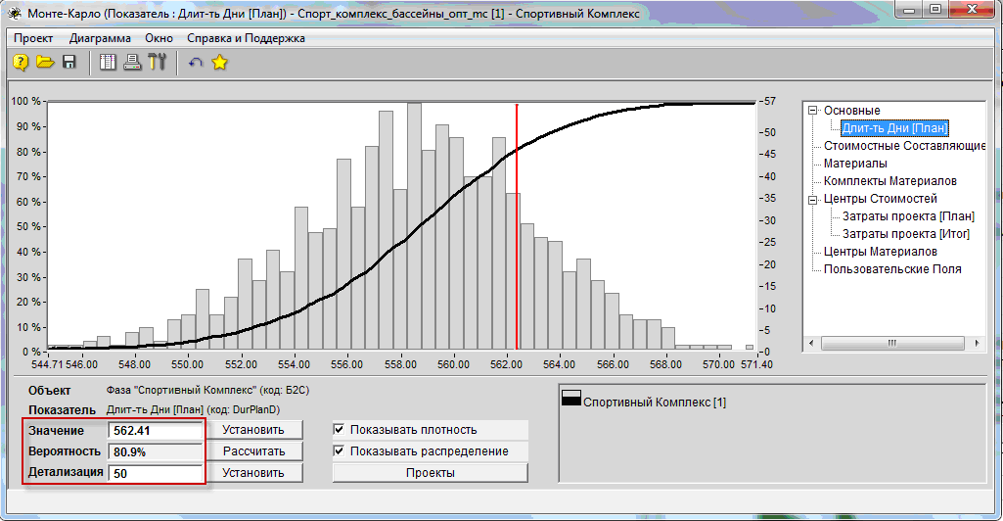
Метод Монте-Карло

Slide 10
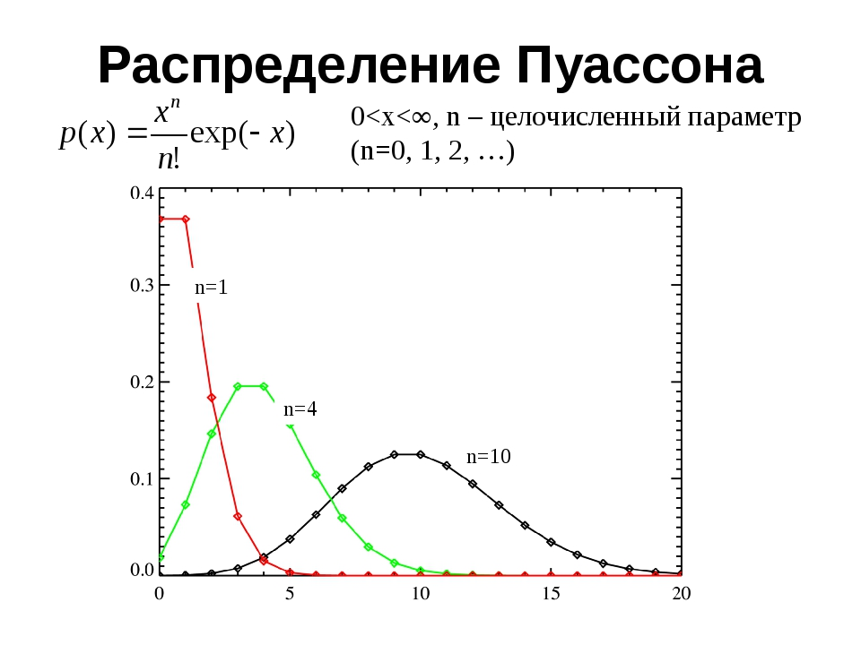
Распределение Пуассона

Slide 11
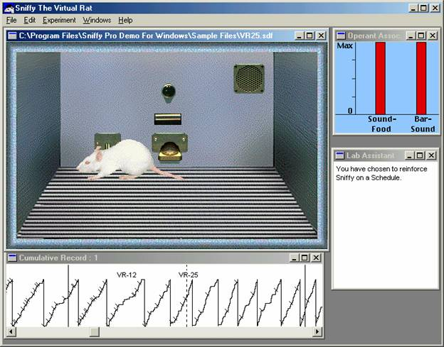
Sniffy – TheVirtualRat

Slide 12
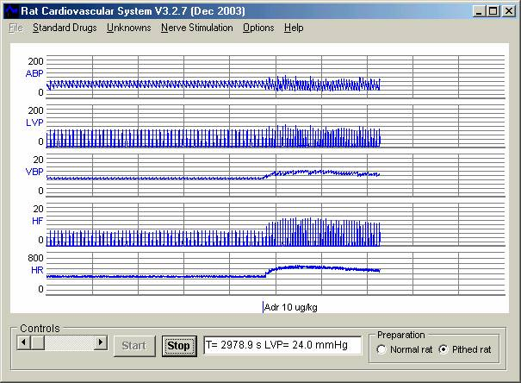
CVS (Cardiovascular System)

